Slide 1
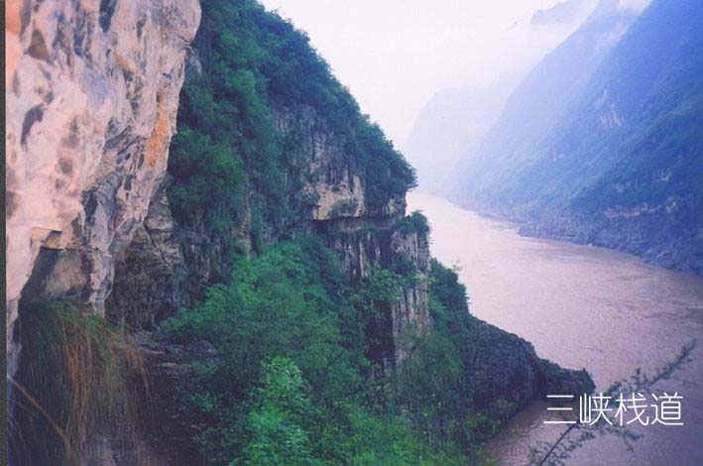
《早发白帝城》

Slide 2
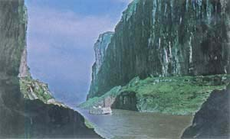
瞿塘峡
PPT模板下载：www.1ppt.com/moban/ 行业PPT模板：www.1ppt.com/hangye/
节日PPT模板：www.1ppt.com/jieri/ PPT素材下载：www.1ppt.com/sucai/
PPT背景图片：www.1ppt.com/beijing/ PPT图表下载：www.1ppt.com/tubiao/
优秀PPT下载：www.1ppt.com/xiazai/ PPT教程： www.1ppt.com/powerpoint/
Word教程： www.1ppt.com/word/ Excel教程：www.1ppt.com/excel/
资料下载：www.1ppt.com/ziliao/ PPT课件下载：www.1ppt.com/kejian/
范文下载：www.1ppt.com/fanwen/ 试卷下载：www.1ppt.com/shiti/
教案下载：www.1ppt.com/jiaoan/

Slide 3
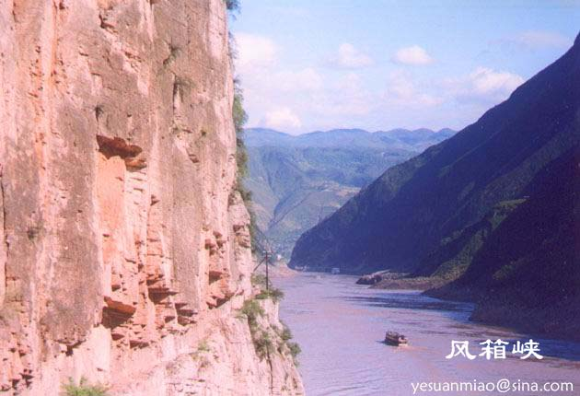

Slide 4

巫峡夕阳返照

Slide 5
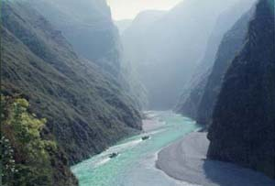
西陵峡

Slide 6
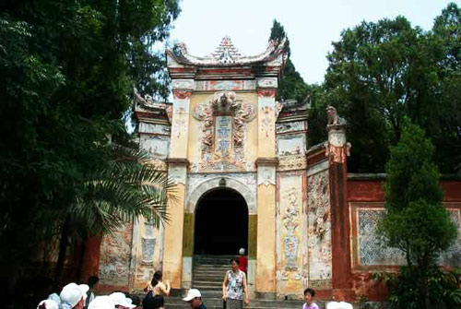
白帝庙

Slide 7
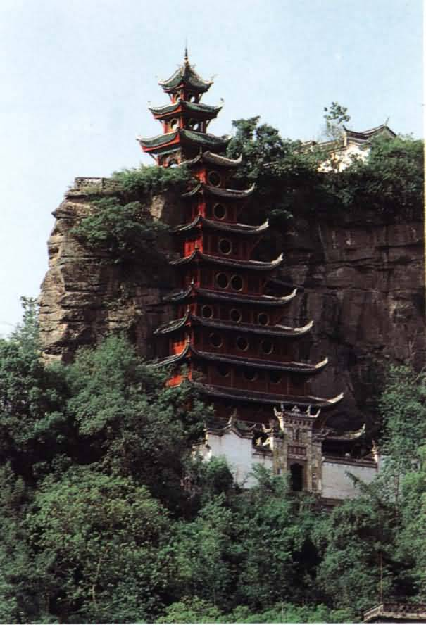
白帝城

Slide 8
诗歌学习法
初读读通 读准字音，把诗读正确。
细读读懂 结合画面，初步理解诗意。
提出不懂的 地方与同学交流。
再读领悟 抓住重点字词，能用自己
的话说说每句诗的含义。
想象诵读 领会诗中意境，有感情地
吟诵诗歌。

Slide 9
注意它们的读音
朝（zhāo）辞 一日还（huán）
万重(chǒng)山 猿（yuán）声
白帝（dì）城 啼（tí）不住

Slide 10
早发白帝城
李白
朝辞白帝彩云间，
千里江陵一日还。
两岸猿声啼不住，
轻舟已过万重山。

Slide 11


三峡情

Slide 12
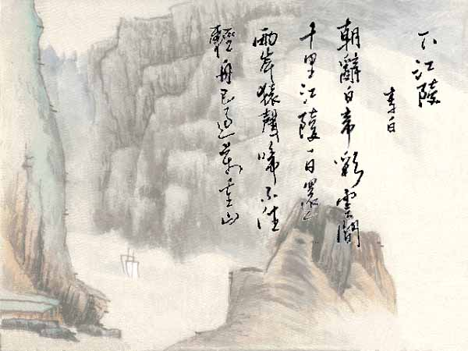

Slide 13
